Slide 1






PROYECTO FINAL
POINTCHECK

Slide 2
01
Integrantes y roles del Equipo
ÍNDICE
02
Descripción del Proyecto
03
Objetivos
04
Alcances y Limitaciones
05
Metodología
06
Arquitectura de Software
07
Modelo de Datos
08
Resultados Obtenidos
09
Obstaculos del Desarrollo
10
Mostrar Programa
11
Conclusión y preguntas

Slide 3

Integrantes del equipo
Máximo Zúñiga
Ismael Jimenez
Benjamin Devia
Director del Proyecto
Desarrollador Backend
Desarrollador UI-UX
-Documentacion del proyecto
-Informes Sprint
-Seguimiento general
-Desarrollo backend
-Implementacion de logica de negocio
-Seguridad del proyecto
-Desarrollo Frontend
-Diseño Interfaz de Usuario
-Integracio de la app movil con el backend

Slide 4
DESCRIPCIÓN DEL PROYECTO
PROBLEMA
SOLUCIÓN
Muchos profesionales aún utilizan agendas físicas o aplicaciones de mensajería para administrar reservas, lo que provoca pérdida de información, sobreagendamiento, poca trazabilidad y dificultades para controlar ingresos.
Desarrollar una aplicación Android integrada con un backend Spring Boot capaz de centralizar toda la operación del negocio, incorporando seguridad, reportes, analítica y administración multirol.

Slide 5
OBJETIVOS
DEL PROYECTO
PRINCIPAL
ESPECÍFICOS
01
02
03
OBJETIVO
OBJETIVO 1
OBJETIVO 2
OBJETIVO 3
Diseñar e implementar una plataforma móvil integrada con un backend centralizado que permita administrar reservas, clientes, atenciones, pagos y reportes mediante una arquitectura escalable y segura.
Diseñar una arquitectura modular basada en Feature-Based Architecture.
Implementar una API REST utilizando Spring Boot y JPA/Hibernate.
Desarrollar una aplicación Android utilizando Kotlin, Jetpack Compose y MVVM.
04
05
06
OBJETIVO 4
OBJETIVO 5
OBJETIVO 6
Incorporar autenticación segura mediante BCrypt y control de acceso por roles.
Integrar servicios externos de geolocalización y pronóstico climático.
Generar reportes y métricas para apoyar la toma de decisiones.

Slide 6


ALCANCES DEL PROYECTO
El sistema permite gestionar el flujo completo de atención para profesionales independientes y pequeñas empresas, incluyendo autenticación de usuarios, administración de perfiles profesionales, catálogo de servicios, reservas, agenda, atención de clientes, generación de cobros, reportes, estadísticas y panel administrativo. Además, integra servicios externos como Google Maps y OpenWeather para complementar la experiencia del usuario.

Slide 7
METODOLOGÍA
01
02
03
04
ENFOQUE ITERATIVO
FLEXIBILIDAD
TRABAJO COLABORATIVO
CONTROL
Se trabajó mediante sprints cada 2 semanas, permitiendo construir funcionalidades incrementales y validar avances de manera continua.
La planificación permitió adaptar la arquitectura conforme crecían los requerimientos, migrando desde una solución local hacia una arquitectura cliente-servidor.
Cada integrante asumió un rol principal, colaborando además en pruebas, revisión de código y validación funcional.
GitHub permitió mantener trazabilidad completa mediante ramas, commits y revisión continua del avance.

Slide 8
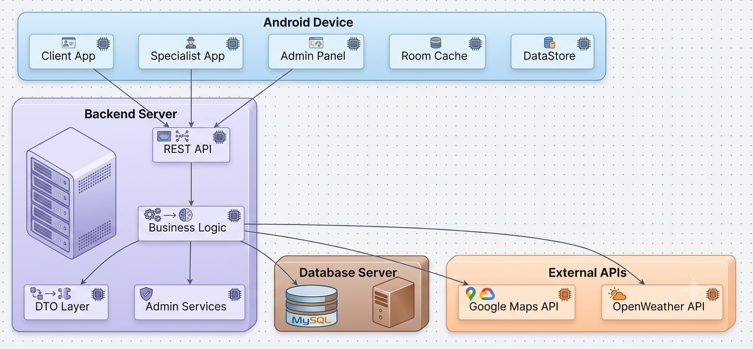

ARQUITECTURA DE SOFTWARE
VISTA FISICA

Slide 9
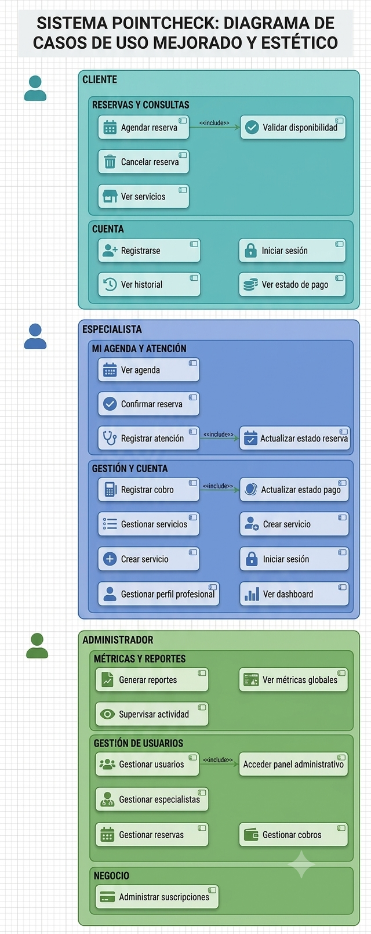

ARQUITECTURA DE SOFTWARE
CASOS DE USO

Slide 10
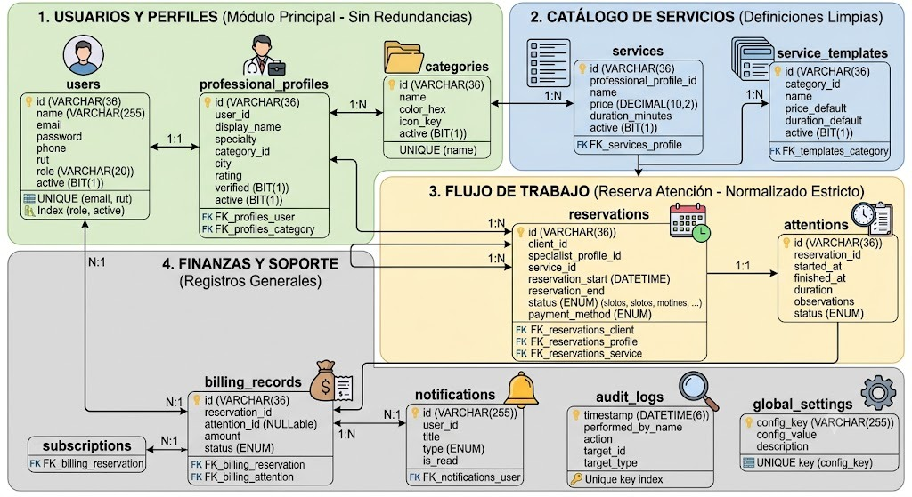
MODELO DE DATOS

Slide 11
TECNOLOGÍAS UTILIZADAS
01
02
03
04
FRONTEND
BACKEND
SERVICIOS
HERRAMIENTAS
Kotlin
Jetpack Compose
MVVM
Retrofit
Room
Spring Boot
Spring Data JPA
Hibernate
MySQL
Google Maps
OpenWeather API
Git
GitHub
Postman
Figma
Android Studio
IntelliJ IDEA

Slide 12
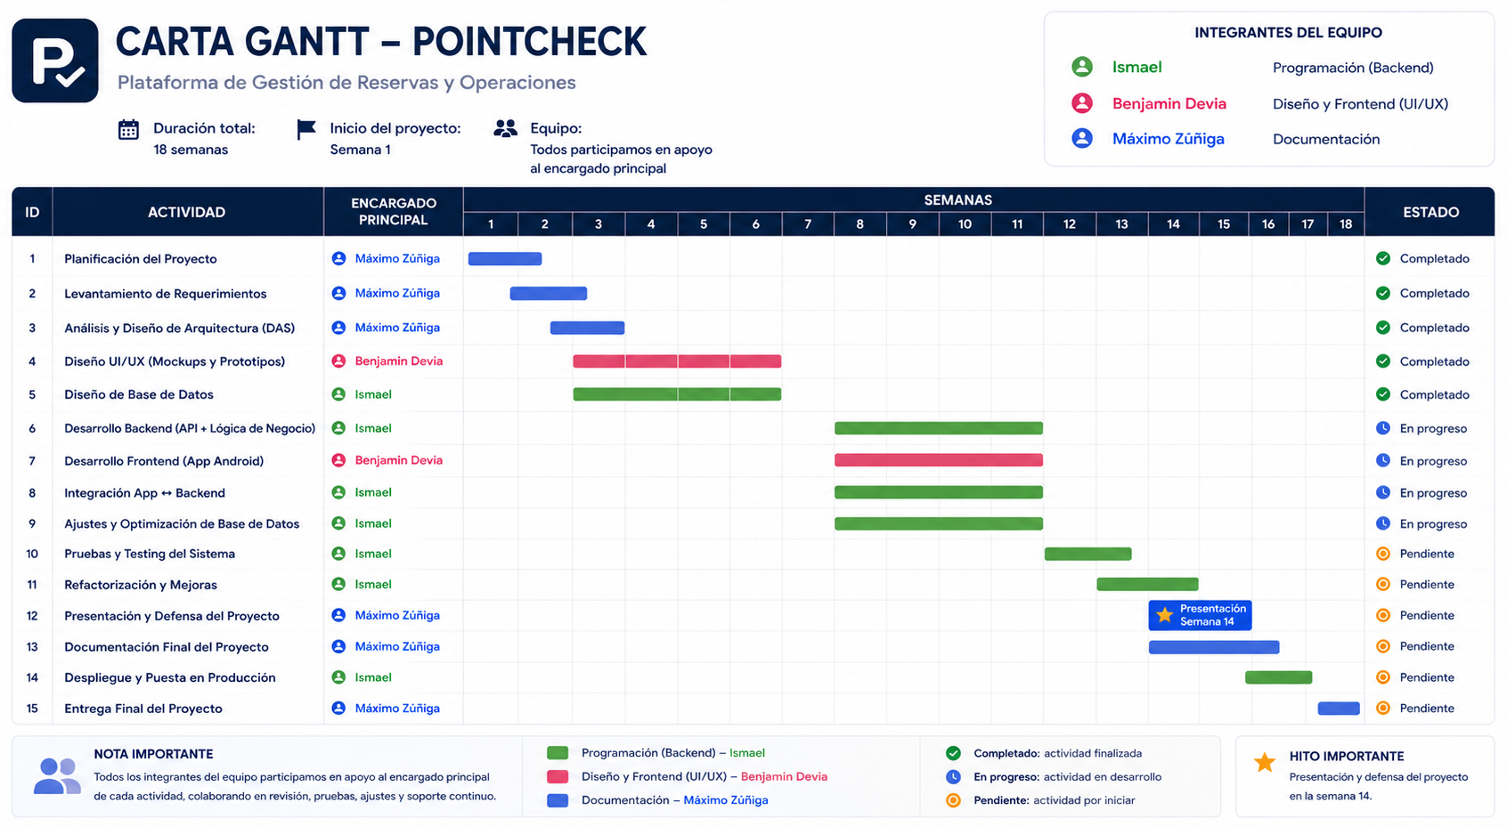

Slide 13
SEGURIDAD
BCRYPT
UUID
ROLES
@TRANSACTIONAL
ISO 27001

Slide 14
RESULTADOS OBTENIDOS
01
02
03
04
RESULTADO 1
RESULTADO 2
RESULTADO 3
RESULTADO4
Arquitectura escalable basada en Feature-Based Architecture.
Backend centralizado utilizando Spring Boot, JPA/Hibernate y MySQL.
Aplicación Android desarrollada con Jetpack Compose y patrón MVVM, integrada mediante API REST.
Sistema seguro con autenticación mediante BCrypt, identificadores UUID, control de acceso por roles (CLIENT, SPECIALIST y ADMIN) y aplicación de controles inspirados en ISO 27001.

Slide 15


OBSTACULOS
Migración de persistencia local a arquitectura Backend-Driven
Fallas de sincronización y comunicación cliente-servidor
Inestabilidad crítica en el núcleo del servicio de reservas
Complejidad por la incorporación del control multirol global
Vulnerabilidades de seguridad en los identificadores de entidades
Desajustes en la navegación interna y control de sesiones

Slide 16
Mostrar app

Slide 17
Conclusiones y preguntas
El desarrollo de PointCheck permitió aplicar de forma integrada conocimientos de desarrollo móvil, backend, bases de datos, arquitectura de software y gestión de proyectos. La solución obtenida cumple los objetivos planteados inicialmente y establece una base tecnológica sólida para futuras ampliaciones, incorporando buenas prácticas de desarrollo, seguridad y mantenibilidad que la hacen escalable y adaptable a distintos tipos de negocios basados en servicios.

